Slide 1
Yahya Kemal Beyatlı
HAYATI

Slide 2
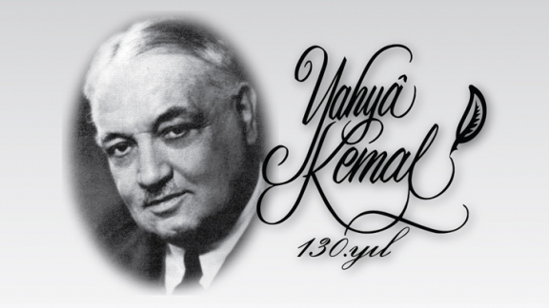

Slide 3
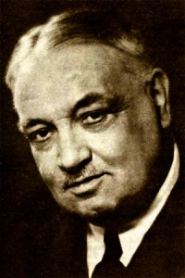
(2 Aralık 1884, Üsküp- 1 Kasım 1958, İstanbul), Türk şair, yazar, siyasetçi, diplomat. Doğum adı Ahmet Agâh’tır.
Cumhuriyet dönemi Türk şiirinin en büyük temsilcilerinden biridir. Şiirleri Divan edebiyatı ile modern şiir arasında köprülük görevi üstlenmiştir. Türk edebiyatı tarihi içinde "Dört Aruzcular"'dan biri olarak kabul edilir (Diğerleri Tefvik Fikret, Mehmet Akif Ersoy ve Ahmet Haşim’dir). Sağlığında Türk edebiyatının baş aktörleri arasında kabul edilmiş ancak hiç kitap yayımlamamış bir şairdir.
Yeni kurulan Türkiye Cumhuriyeti’nde milletvekilliği ve bürokratlık gibi siyasi görevler üstlenmiştir.

Slide 4
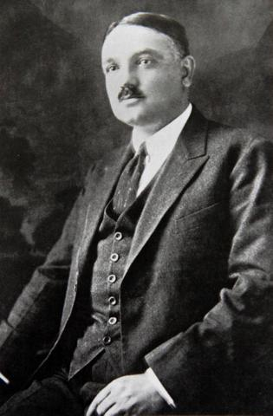
Yaşam öyküsü
188 yılında Üsküp'te dünyaya geldi. Annesi; ünlü divan şairi Leskofça’lı Galip’in yeğeni Naki’ye Hanım; babası dönemin Üsküp Belediye Başkanı İbrahim Naci Bey'dir. Asıl adı Ahmet Agâh’tır.
İlköğrenimini Üsküp'te gördü. 1897 yılında ailesiyle Selanik'e yerleşti. Annesinin veremden ölümü onu çok etkiledi. Babasının tekrar evlenmesi üzerine ailesinin yanından ayrılıp Üsküp’e döndüyse de kısa süre sonra Selanik'e geri döndü. “Esrar” takma adı ile şiirler yazdı. Orta öğrenimine devam etmek üzere 1902 yılında İstanbul’a gönderildi. Galatasaray İdadisi veya Robert Koleji’ de okuma imkanı bulamayınca Vefa lisesi’ne kaydoldu ve 1902 kışını İstanbul’daki akrabalarının yanında geçirdi. Servetü Fünuncu “İrtika” ve “Malumat” adlı dergilerde, "Agah Kemal" mahlasıyla şiirler yazmaya başladı.
Okuduğu Fransızca romanların etkisi ve Jön Türkler’e duyduğu ilginin etkisiyle 1903 yılında II.Abdul hamid baskısı altındaki İstanbul’dan kaçarak Paris’e gitti. İstanbul’a 1912’de geri döndü.

Slide 5
Paris yılları
Paris yıllarında. Ahmet Rıza, Sami Paşazade Sezai, Mustafa Fazıl Paşa,Prens Sabahattin, Abdullah Cevdet,Abdülhalk Şinasi Hazar gibi Jön Türklerle tanıştı. Hiç dil bilmeden gittiği bu kentte hızlı bir şekilde Fransızca öğrendi. 1904 yılında Sorbonne Üniversitesi’nin Siyaset Bilimi bölümüne kaydoldu. Okulda ders veren tarihçi Albert Sorel’den etkilendi.
Okul hayatı boyunca derslerinin yanı sıra tiyatro ile ilgilendi; kütüphanelerde tarih hakkında araştırmalar yaptı; Fransız şairlerin kitaplarını inceledi. Tarih alanındaki incelemeleri sonucu 1071 yılındaki Malazgirt Muharebesi nin Türk tarihinin başlangıcı sayılması gerektiği görüşüne vardı. Araştırmaları ve sosyal etkinlikleri derslere zaman ayırmasını ve sınavlarda başarılı olmasını engelleyince bölüm değiştirerek Edebiyat Fakültesi’ne geçti ancak bu bölümden de mezun olamadı. Paris’te geçirdiği dokuz yılda tarih bakışı, şairliği, kişiliği gelişti.

Slide 6
İstanbul’a dönüşü
1913 yılında İstanbul'a döndü. Darüşşafaka İdadisin’de tarih ve edebiyat öğretmenliği yaptı; bir süre Medresetü'l-Vaizin'de uygarlık tarihi dersi verdi. Bu yıllarda Üsküp ve Rumeli’nin Osmanlı Devleti’nin elinden çıkması onu derinden üzdü.
Ziya Gökalp, Tevfik Fikret, Yakup Kadri gibi şahsiyetlerle tanıştı. 1916’da Ziya Gökalp’ in tavsiyesi ile Darülfünun’a Medeniyet Tarihi müderrisi olarak girdi. Sonraki yıllarda Garp Edebiyatı Tarihi, Türk Edebiyatı Tarihi derslerini de okuttu.Hayatının sonuna kadar çok yakın dostu olarak kalan Ahmet Hamdi Tanpınar, onun Darülfünun’da öğrencisi oldu.
Bir yandan da yazın faaliyetlerini sürdüren Yahya Kemal; Türk dili, Türk tarihi konularında gazete ve dergilerde yazılar yazdı. Peyam gazetesinde, "Süleyman Nadi" mahlasıyla, "Çamlar Altında Muhasebe" başlığı altında yazılar kaleme aldı. 1910’dan beri yazmakta olduğu şiirlerini ilk defa 1918 yılında “Yeni Mecmua” adlı dergide yayımladı; Türk edebiyatının baş aktörleri arasına girdi.

Slide 7
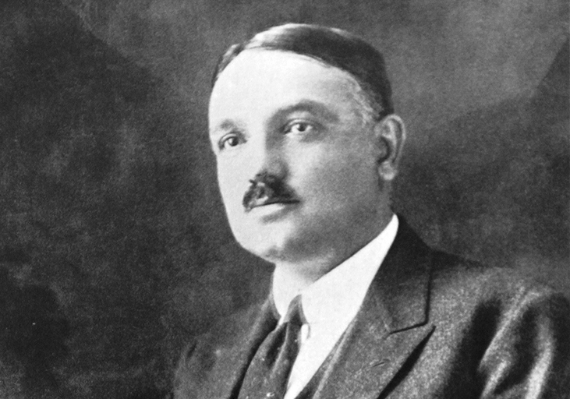
Mustafa Kemal ile tanışma
Yahya Kemal, Kurtuluş Savaşı’nın Türklerin zaferi ile sonuçlanmasının ardından İzmir’den Bursa’ya gelen Mustafa Kemal’i tebrik için Darülfünun tarafından gönderilen heyette yer almıştı. Bursa’dan Ankara’ya giderken Mustafa Kemal’e eşlik etti; ondan Ankara’ya gelmesi için davet aldı.
19 Eylül 1922’de Darülfünun Edebiyat Medresesi’nin müderrisler toplantısında Mustafa Kemal’e fahri doktorluk unvanı verilmesini teklif eden Yahya Kemal’in bu teklifi oybirliği ile kabul edildi.

Slide 8
Edebi anlayışı
Divan Şiiriyle batı şiirini ustalıkla kaynaştıran bir isimdir. Saf şiir anlayışına bağlı kalmıştır. Aruzu Türkçe'ye ustalıkla uygulamıştır. Hece ölçüsüyle yazdığı tek şiiri Ok'tur. "Beyaz Lisan" anlayışını (Yapmacıksız olmasına özen gösterilmiş, doğal ve samimi anlamlar içeren kelimelerle şiir yazılması) savunmuştur. Paranasizmin Türk edebiyatındaki temsilcisidir. Hiç kitap yayınlamamış; "esersiz şair" olarak nitelendirilmiştir.

Slide 9
Ölümünden sonra
Yahya Kemal'in sağlığında hiçbir kitabı yayımlanmamıştır, onun vefâtından sonra açılan 'Yahya Kemal Enstitüsü; şairin, edebiyat tarihçisi Nihat Sami Banarlı tarafından derlenen eserlerini yayınlamıştır.
1961 yılında Divanyolu, Çarşıkapı’da yer alan Merzifonlu Kara Mustafa Paşa Medresesi'nde Yahya Kemal Müzesi açıldı.
1968 yılında Hüseyin Gazer tarafından yapılan bir heykeli İstanbul’daki Maçka Parkı’na yerleştirildi.

